Slide 1
Java程序设计
PPT模板下载：www.1ppt.com/moban/ 行业PPT模板：www.1ppt.com/hangye/
节日PPT模板：www.1ppt.com/jieri/ PPT素材下载：www.1ppt.com/sucai/
PPT背景图片：www.1ppt.com/beijing/ PPT图表下载：www.1ppt.com/tubiao/
优秀PPT下载：www.1ppt.com/xiazai/ PPT教程： www.1ppt.com/powerpoint/
Word教程： www.1ppt.com/word/ Excel教程：www.1ppt.com/excel/
资料下载：www.1ppt.com/ziliao/ PPT课件下载：www.1ppt.com/kejian/
范文下载：www.1ppt.com/fanwen/ 试卷下载：www.1ppt.com/shiti/
教案下载：www.1ppt.com/jiaoan/
第11章 网络通信

Slide 2
主要内容
11.2 类InetAddress
11.3 Socket通信
11.1 类URL与URLConnection
Back to
school

Slide 3
11.1 类URL与URLConnection
java.net包中的URL类是对统一资源定位符（Uniform Resource Locator）的抽象，一个URL对象存放着一个对应资源的引用。
一个URL包括三部分内容：协议，地址，资源
协议指的是获取资源时所使用的应用层协议，如http，ftp，file等；
地址必须是能连接的有效的IP地址或域名
资源是主机上的任何一个文件，如：http://www.cqu.edu.cn/Channel/CquCampusNews/1/index.html
通过URL，浏览器或其他程序就可以在网络上查找相应的文件或其他资源。

Slide 4
类URL构造方法
为指向我们需要访问的URL资源，我们必须先通过构造方法初始化一个URL对象：
public URL(String spec)
URL urlBase=new URL（”http://www.cqu.edu.cn/”）;
public URL (URL context，String spec)
URL urlBase =new URL(“http://www.cqu.edu.cn/pages/“);
URL cquGames=new URL(urlBase, “cqugame.html“);
public URL（String protocol, String host, String file）;
new URL(“http“, “www.gamelan.com“, “/pages/Gamelan.net.html“);
public URL(String protocol, String host, int ort, String file);
URL cqu=new URL (“http“, vwww.cqu.edu.cn“,80, “pages/cqunetwork.html“);

Slide 5
类URL其它方法
URL对象一旦生成，其属性不能更改，但是我们可以通过类URL所提供的方法来获取这些属性。
public String getProtocol() 获取该URL的协议名。
public String getHost() 获取该URL的主机名。
public int getPort() 获取该URL的端口号，如果没有设置端口，返回-1。
public String getFile() 获取该URL的文件名。
public String getRef() 获取该URL在文件中的相对位置。

Slide 6
通过URL读取www信息(1)
通过URL类提供的方法openStream()，可以读取一个URL对象所指定的资源。
public final InputStream openStream()
基本步骤如下：
（1）创建 URL 对象；
（2）使用 URL 对象的 openStream()方法，返回一个 InputStream；
（3）从 InputStream 读入即可

Slide 7
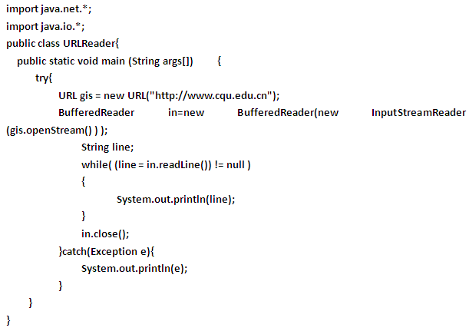
通过URL读取www信息(2)

Slide 8
类URLConnection(1)
通过URL类的openStream()方法虽然能够读取网络上的各种资源，但是URLConnection类中包含更丰富的方法，可以对网络上的资源进行更多的处理。
方法名 | 功能说明
void connect() | 建立URL连接
Object getContent() | 获取该URL的内容
int getContentLength() | 获取响应数据的内容长度
String getContentType() | 获取响应数据的内容类型
long getDate() | 获取响应数据的创建时间
long getExpiration() | 获取响应数据的终止时间
InputStream getInputStream() | 获取该连接的输入流
long getLastModified() | 获取响应数据的最后修改时间
OutputStream getOutputStream() | 获取该连接的输出流

Slide 9
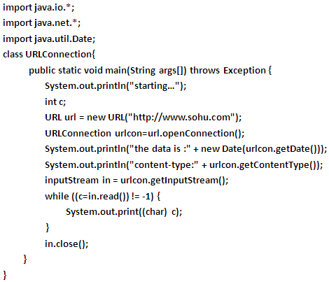
类URLConnection(2)
URLConnection是抽象类，实际用的是他的子类
HttpURLConnection

Slide 10
JDK11的HttpClient包
专门处理Http协议访问的包，支持 HTT/1.1, HTTP/2课后自学
HttpClient client = HttpClient.newHttpClient();
HttpRequest request = HttpRequest.newBuilder().uri(URI.create("https://www.baidu.com")).build();
HttpResponse<String> response = client.send(request, HttpResponse.BodyHandlers.ofString());
System.out.println(response.body());
HttpRequest request = HttpRequest.newBuilder()
.uri(URI.create("http://openjdk.java.net/"))
.timeout(Duration.ofMinutes(1))
.header("Content-Type", "application/json")
.POST(BodyPublishers.ofFile(Paths.get("file.json")))
.build()
这里可以看详细的中文使用方法

Slide 11
替代品
JSoup
从URL，文件或字符串中刮取并解析HTML
查找和提取数据，使用DOM遍历或CSS选择器
操纵HTML元素，属性和文本
从网络获取汉字笔画
OKHttp
okhttp是一个第三方类库，可以用于PC和Android。
这是一个开源项目,是安卓端最火热的轻量级框架,由移动支付Square公司贡献

Slide 12
11.2 类InetAddress(1)
Java通过InetAddress类表示IP地址，用于实现主机名和IP地址之间的转换。
方法名 | 功能说明
static InetAddress getLocalHost() | 获得本地主机的InetAddress对象
static InetAddress getByName(String host) | 获得通过主机名host指定的InetAddress对象
String getHostAddress() | 以带圆点的字符串形式获取IP地址
String getHostName() | 获取主机名字

Slide 13
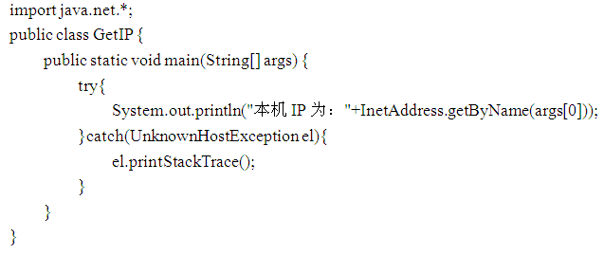
11.2 类InetAddress(2)
下例根据用户指定的主机名查找IP地址

Slide 14
11.3 Socket通信
用于端到端的连接与通信
网络上的两个程序（进程）通过一个双向的通信连接实现数据的交换。
双向链路的一端称为一个socket(套接字）
Socket通常用来实现客户方和服务方的连接。

Slide 15
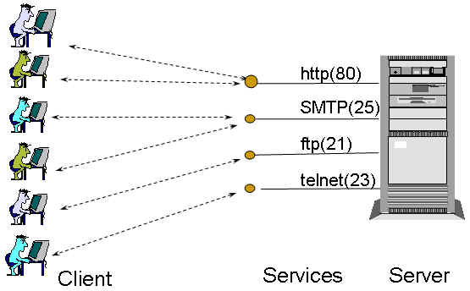
Client-server and Service

Slide 16
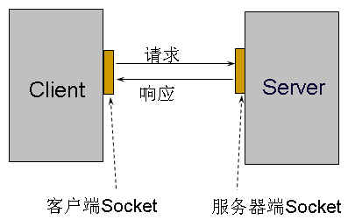
Socket Communication

Slide 17
Socket 编程模型
Client
Server
ServerSocket
wait
request
new Socket
connect
new Socket
accept
send
Read/Write Data
receive
I/O stream
Read/Write Data
receive
send
close
Close Socket
disconnect
Close Socket
close

Slide 18
11.3.1 基于TCP协议的Socket通信
流式通信协议TCP是一种可靠的、基于连接的协议。
发送方和接收方所对应的两个Socket之间必须建立连接，以便在TCP协议的基础上进行通信，一旦两个Socket连接起来，它们就可以进行双向数据传输。
TCP协议的socket
server
client
TCP协议通过socket套接字建立一条虚电路。

Slide 19
类Socket
客户端可以通过构造一个Socket类对象来建立与服务器的连接。Socket类的常用构造方法有如下几种：
Socket()：创建一个套接字对象，该对象不请求任何连接。
Socket(String host, int port) 创建一个Socket对象，请求与host指定的服务器通过port端口建立连接
Socket(InetAddress，int) 创建一个连接指定Internet地址、指定端口的流式Socket类对象
方法名 | 功能说明
void close() | 关闭Socket连接
InputStream getInputStream() | 获取Socket对应的输入流
OutputStream getOutputStream() | 获取该Socket的输出流

Slide 20
类ServerSocket
服务器端用ServerSocket类创建服务器Socket， 其主要构造方法如下：
ServerSocket(int port)： 在指定端口上创建ServerSocket对象。
ServerSocket(int port, int backlog)： 在指定端口上创建ServerSocket对象，第二个参数backlog是指服务器忙时保持连接请求的等待客户数量。
ServerSocket(int port, int backlog, InetAddress bindAddr) 使用指定的端口和和要绑定到的服务器 IP 地址创建ServerSocket类对象。
方法名 | 功能说明
Socket accept() | 接收该连接并返回该连接的Socket对象
void close() | 关闭此服务器的Socket
InetAddress getInetAddress() | 获取该服务器Socket所绑定的地址
int getLocalPort() | 获取该服务器Socket所侦听的端口号

Slide 21
Socket通信基本步骤
（1）创建服务器端ServerSocket，设置建立连接的端口号。
（2）创建客户端Socket对象，设置绑定的主机名称或IP地址，指定连接端口号。
（3）客户机Socket发起连接请求。
（4）服务器端通过accept方法接收请求并建立连接。
（5）取得InputStream和OutputStream。
（6）利用InputStream和OutputStream进行数据传输。
（7）关闭Socket和ServerSocket。

Slide 22
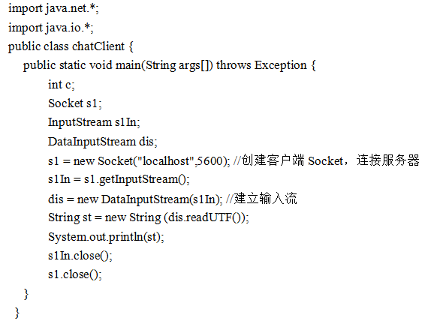
Socket通信实例(1)
客户端程序

Slide 23
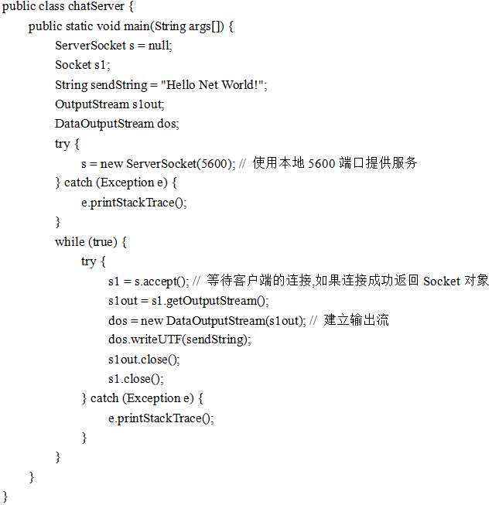
Socket通信实例(2)
服务器端程序

Slide 24
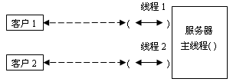
多客户端Socket通信方法
在服务程序中应用多线程技术，不同的线程为不同的客户服务。
主线程负责等待客户机的连接请求，各个线程负责网络连接，接收客户发送来的信息。

Slide 25
多客户机制
Socket
Thread A
Client A
Socket
Thread B
ServerSocket
Client B
Thread C
Socket
Client C

Slide 26
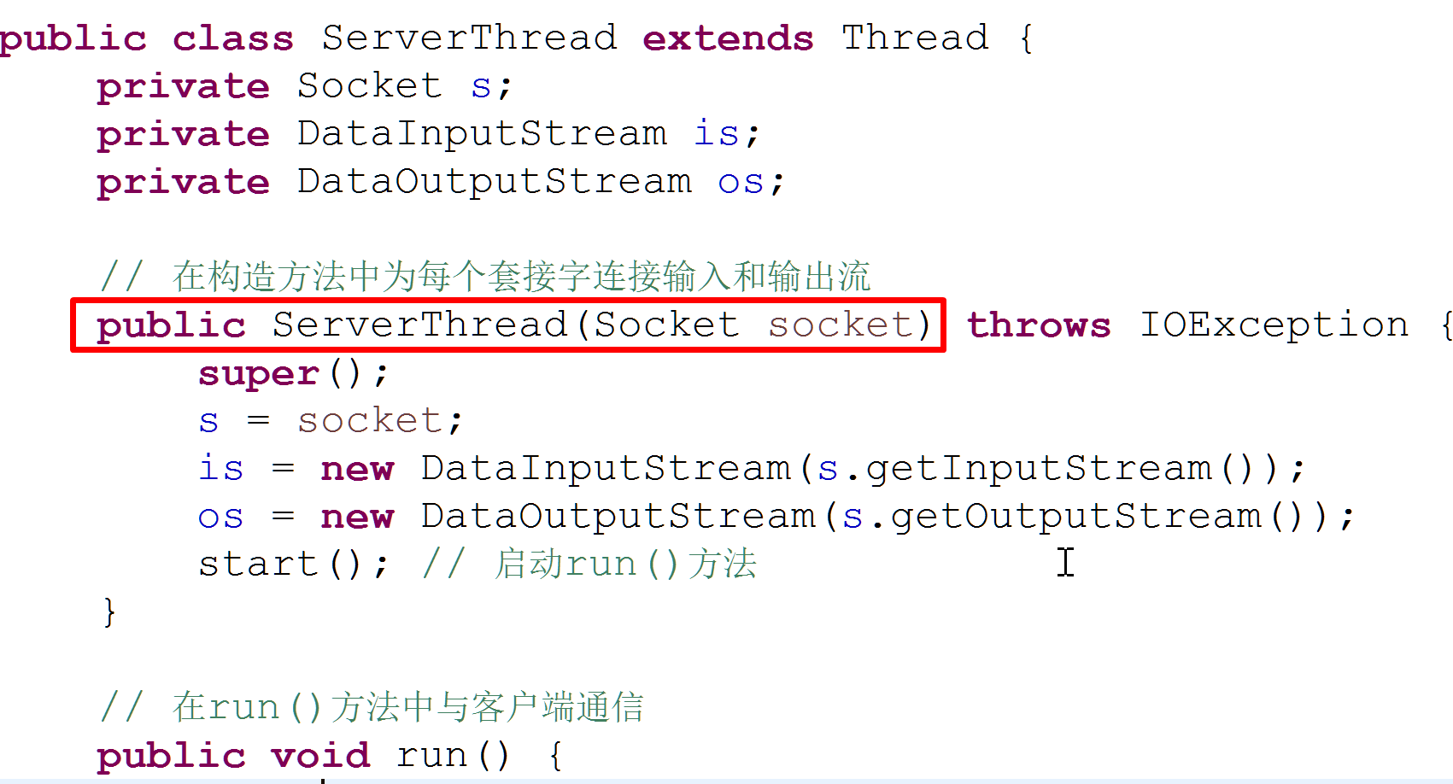
支持多客户端的关键代码

Slide 27
11.3.2 基于UDP协议的Socket通信
数据报通信协议UDP（User Datagram Protocol）是一种无连接的协议。
每个数据报都是一个独立的信息，包括完整的源地址或目的地址。
与TCP协议相比，每个数据包能否到达目的地，到达目的地的时间以及内容的正确性都是不能被保证的。
UDP数据报的每个数据包要包含目的地址和端口号
Datagram数据报
server
client

Slide 28
类DatagramSocket和DatagramPacket
DatagramSocket用于在程序之间建立传送数据报的通信连接，DatagramPacket则用来表示一个数据报，作为传输数据的载体。
DatagramSocket的构造方法：
DatagramSocket（）；
DatagramSocket（int port）；
其中，port指明socket所使用的端口号。
DatagramSocket主要方法：
发送时，用 send( )方法发送数据；
接收时，用 receive( )方法接收数据。

Slide 29
类DatagramSocket和DatagramPacket
DatagramPacket的构造方法：
接收用：DatagramPacket（byte ibuf[],int ilength）;
发送时用：DatagramPacket（byte ibuf[],int ilength,InetAddress iaddr,int iport）;
ibuf中存放数据报数据，ilength为数据报中数据的长度，iaddr 和iport指明目的地址。

Slide 30
UDP通信实现过程
1、服务器端实现步骤
① 创建DatagramSocket，指定端口号
② 创建DatagramPacket
③ 接受客户端发送的数据信息
④ 读取数据
2、客户端实现步骤
① 定义发送信息
② 创建DatagramPacket，包含将要发送的信息，服务器地址，端口等。
③ 创建DatagramSocket
④ 发送数据

Slide 31
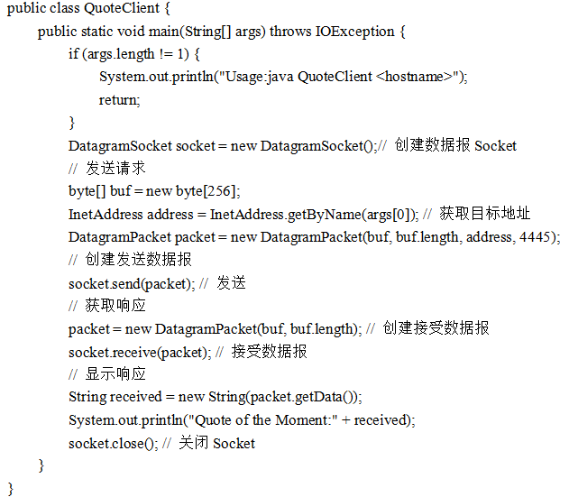
UDP通信实例(1)
客户端

Slide 32
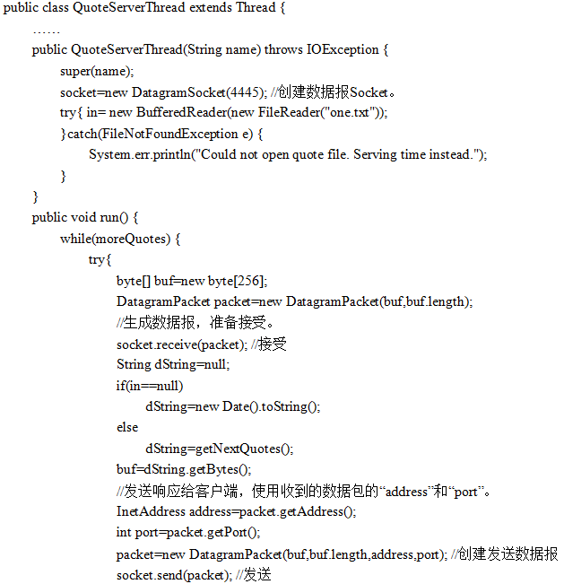
UDP通信实例(2)
服务器端

Slide 33
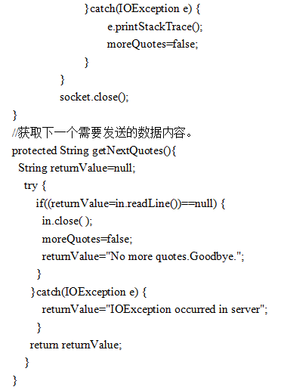
UDP通信实例(3)
服务器端

Slide 34
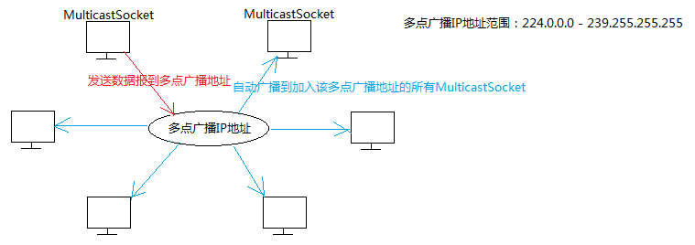
11.3.3 多点广播
MulticastSocket可以将数据报以广播方式发送到数量不等的多个客户端。
使用多点广播时，需要让待发送数据报带有一组目标主机地址（多点广播地址），当数据报发出后，该组的所有主机都能收到该数据报。
Java指定了一批特殊的IP地址为多点广播地址，其范围是224.0.0.0至239.255.255.255。每一个多点广播地址都被看做一个组，当客户端需要发送、接收广播信息时，加入到该组即可。

Slide 35
类MulticastSocket
MulticastSocket类似于DatagramSocket，要发送一个数据报时，可使用随机端口创建MulticastSocket，也可以在指定端口来创建MulticastSocket，主要构造方法包括：
public MulticastSocket()：使用本机地址、随机端口创建MulticastSocket对象。
public MulticastSocket(int portNumber)：使用本机地址、指定端口创建MulticastSocket对象。
public MulticastSocket(SocketAddress bindaddr)：使用本机指定IP地址、指定端口创建MulticastSocket对象。

Slide 36
类MulticastSocket
创建一个MulticastSocket对象后，还需要将该MulticastSocket加入到指定的多点广播地址。
MulticastSocket使用joinGroup()方法来加入指定组，使用leaveGroup()方法脱离一个组。
void joinGroup(InetAddress multicastAddr)
void leaveGroup(InetAddress multicastAddr)

Slide 37
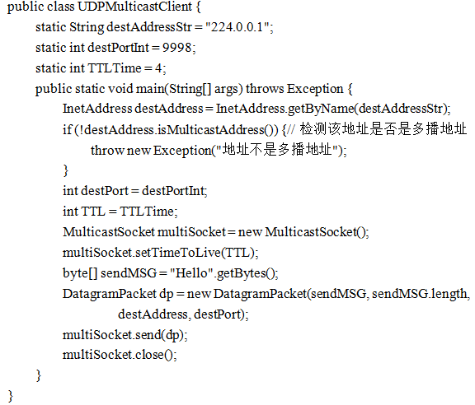
多点广播实例(1)
发送端

Slide 38
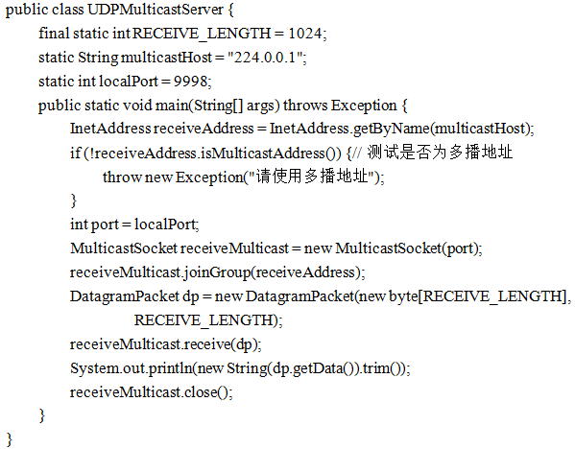
多点广播实例(2)
接收端

Slide 39
补充（自学）
使用JSoup抓取网页
使用JSoup做网络爬虫
JDK11的HttpClient包
JDK11的WebSocket，和Http2.0协议
https://dzone.com/articles/java-11-standardized-http-client-api

Slide 40

本次课程结束！

